Slide 1
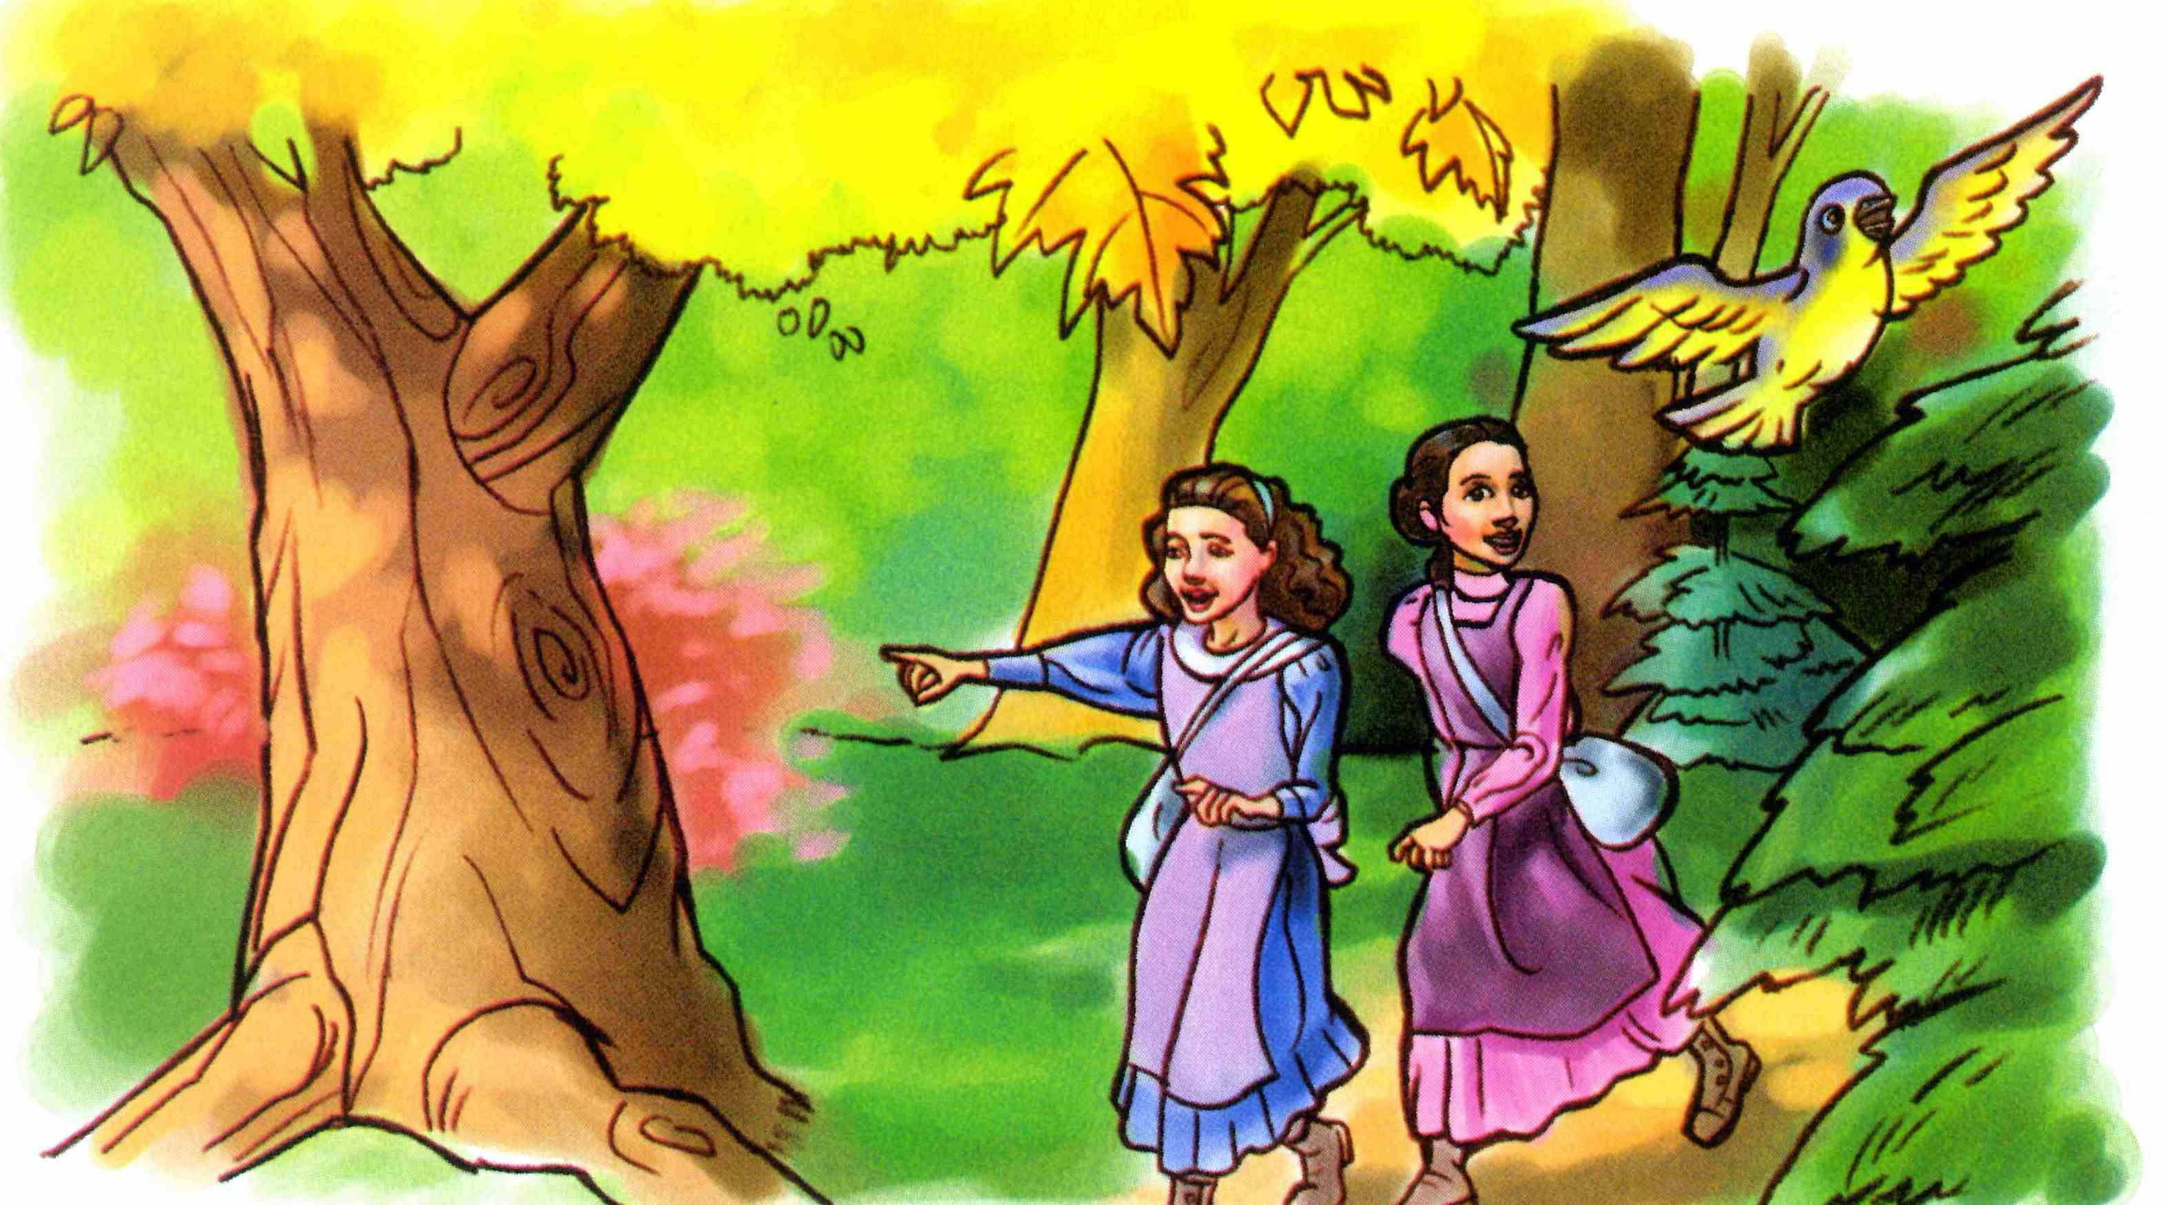


O tesouro do Esquilo

Slide 2
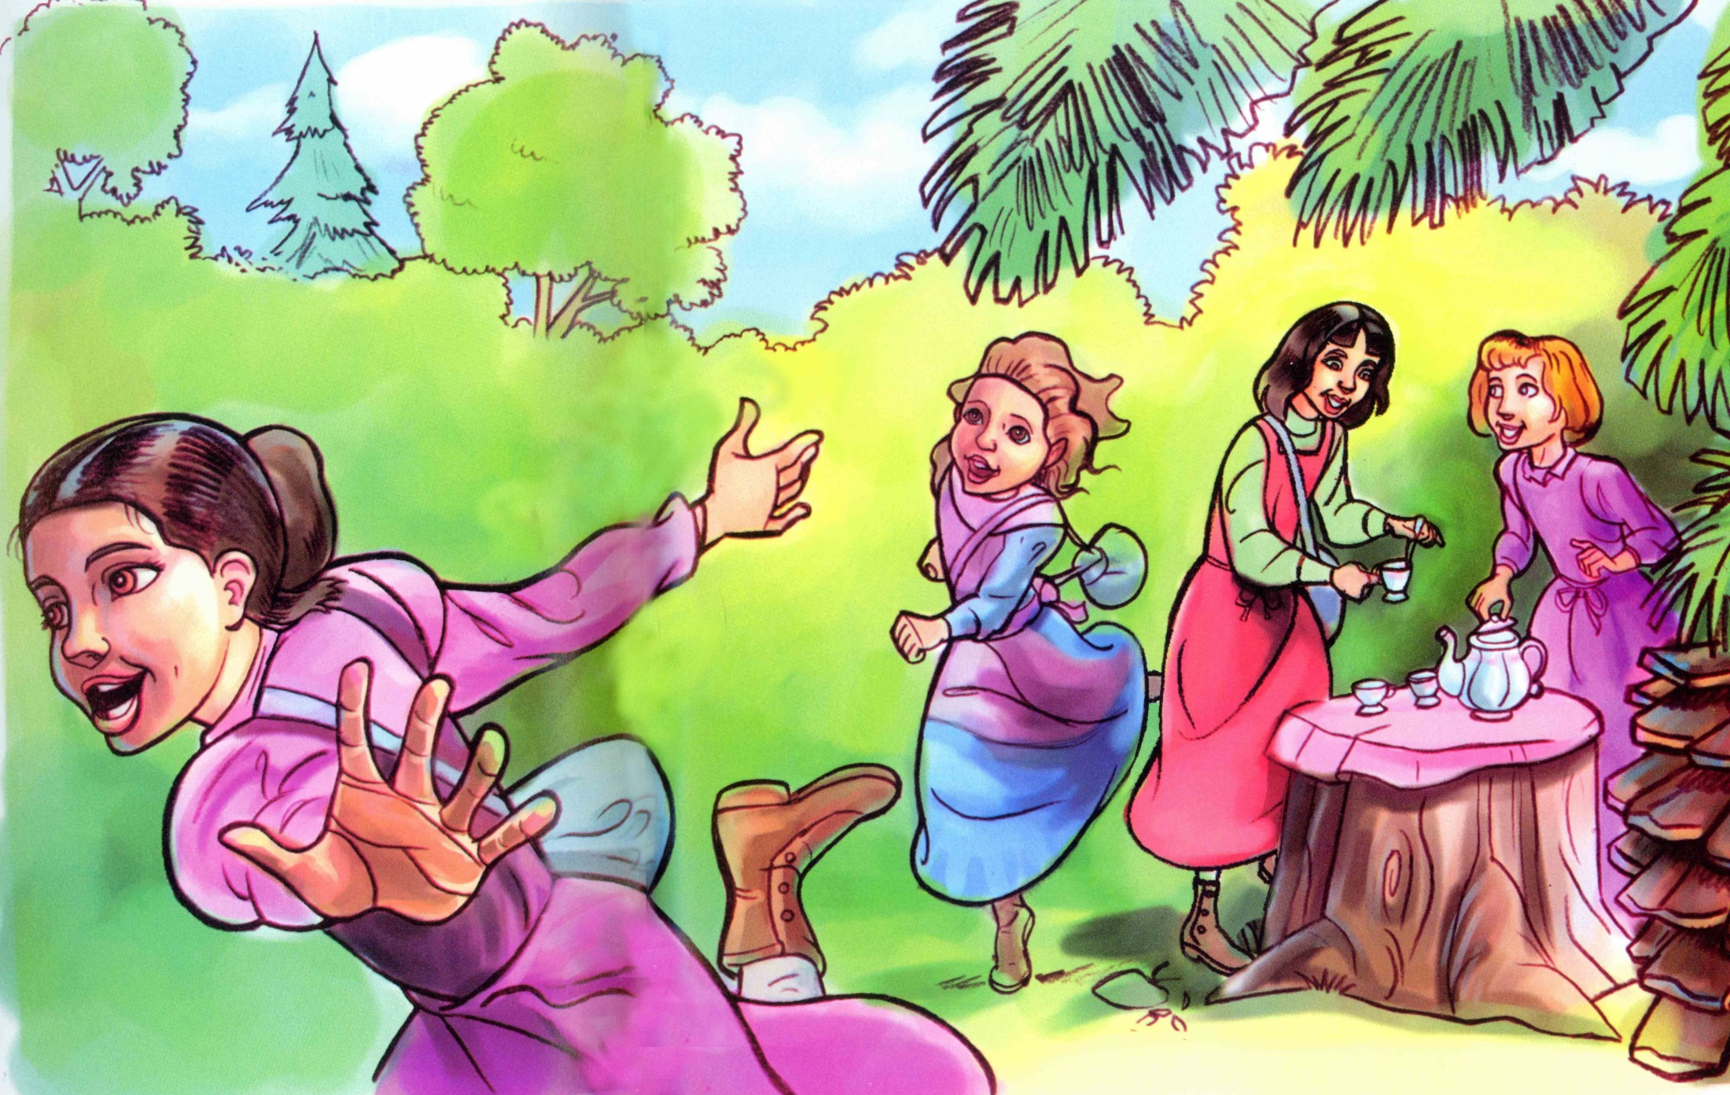

Slide 3
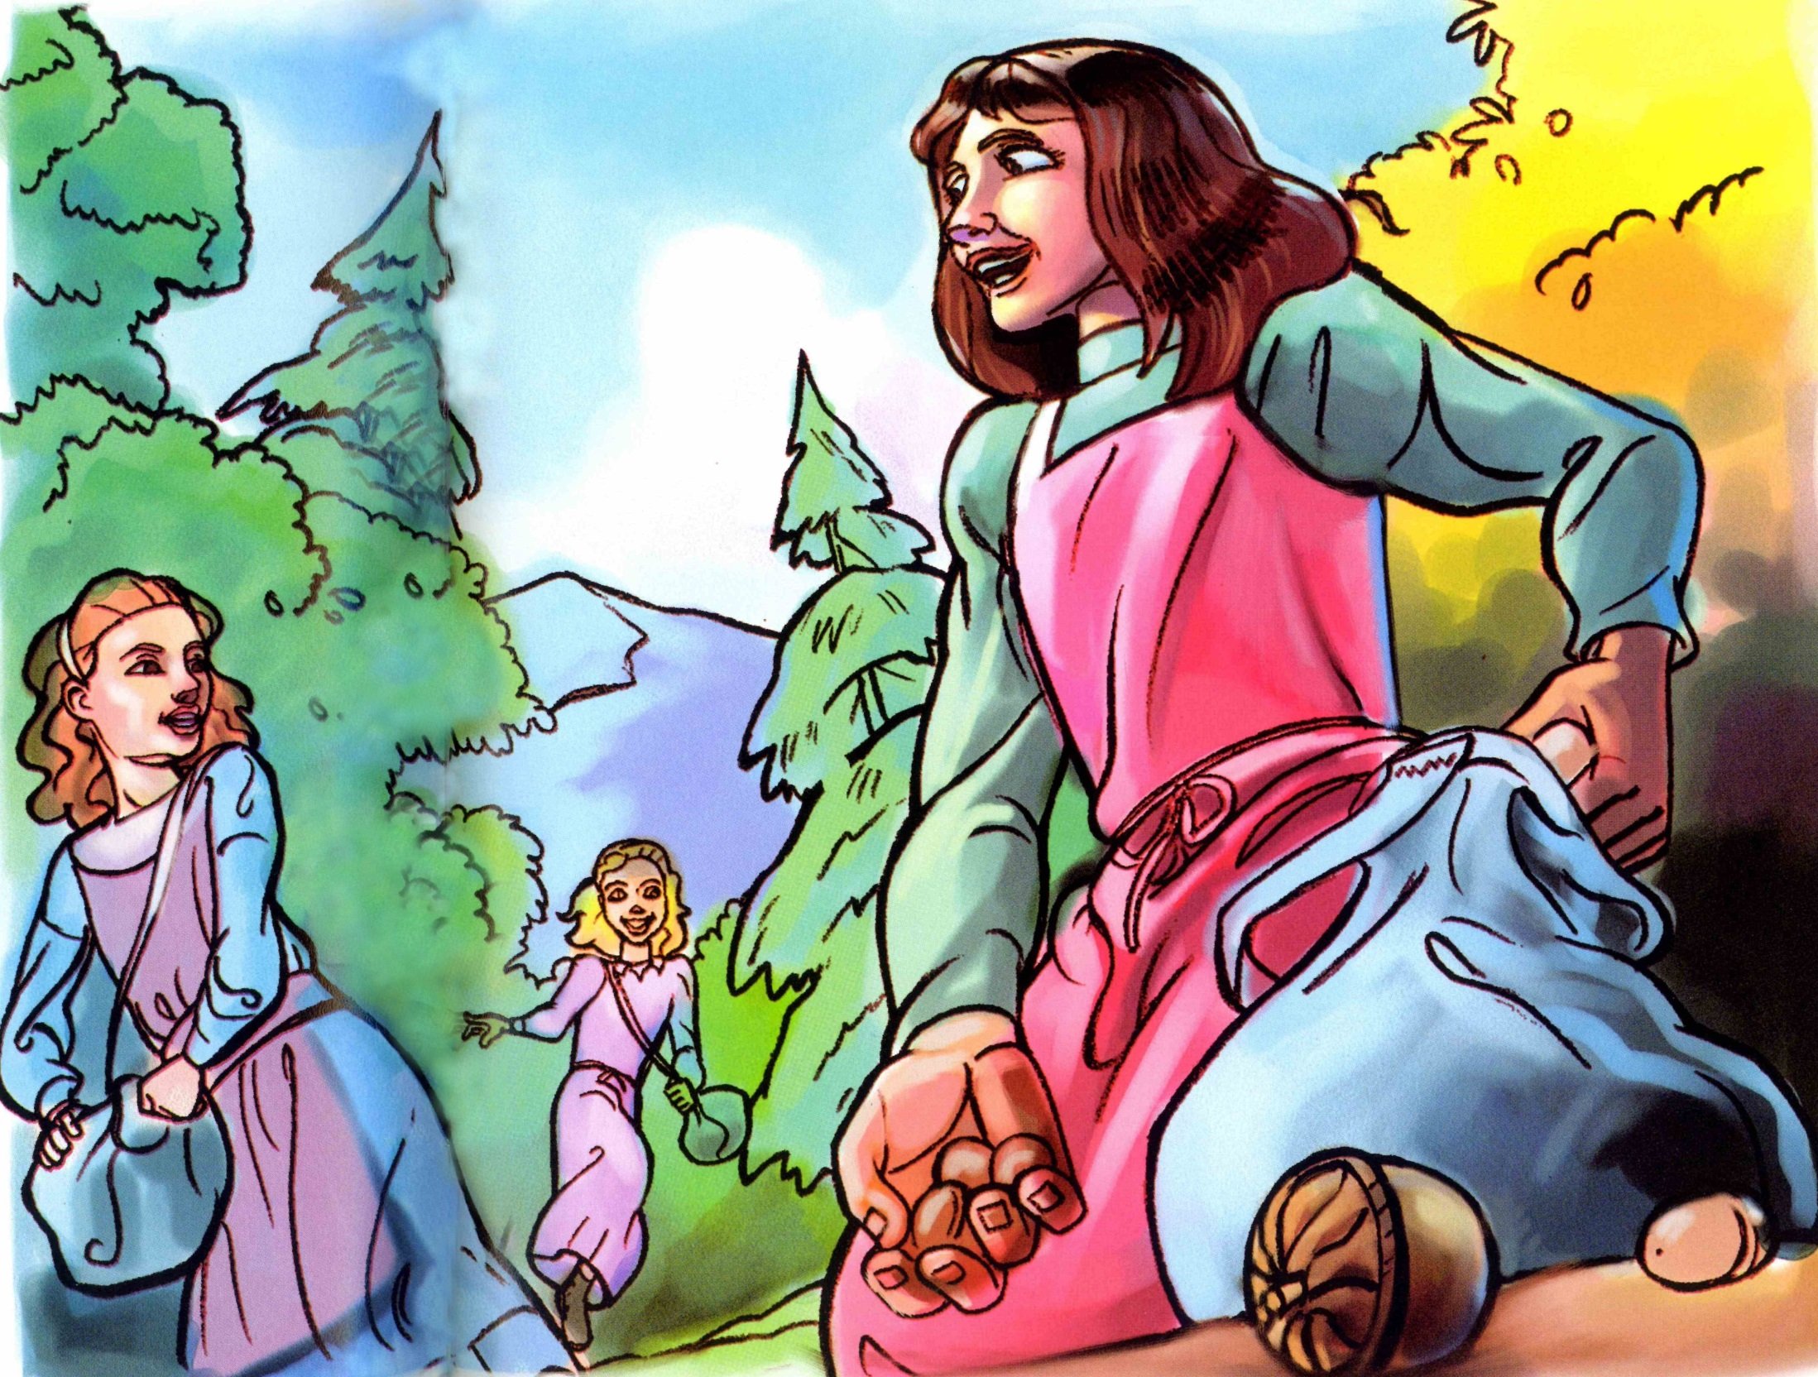

Slide 4


Slide 5
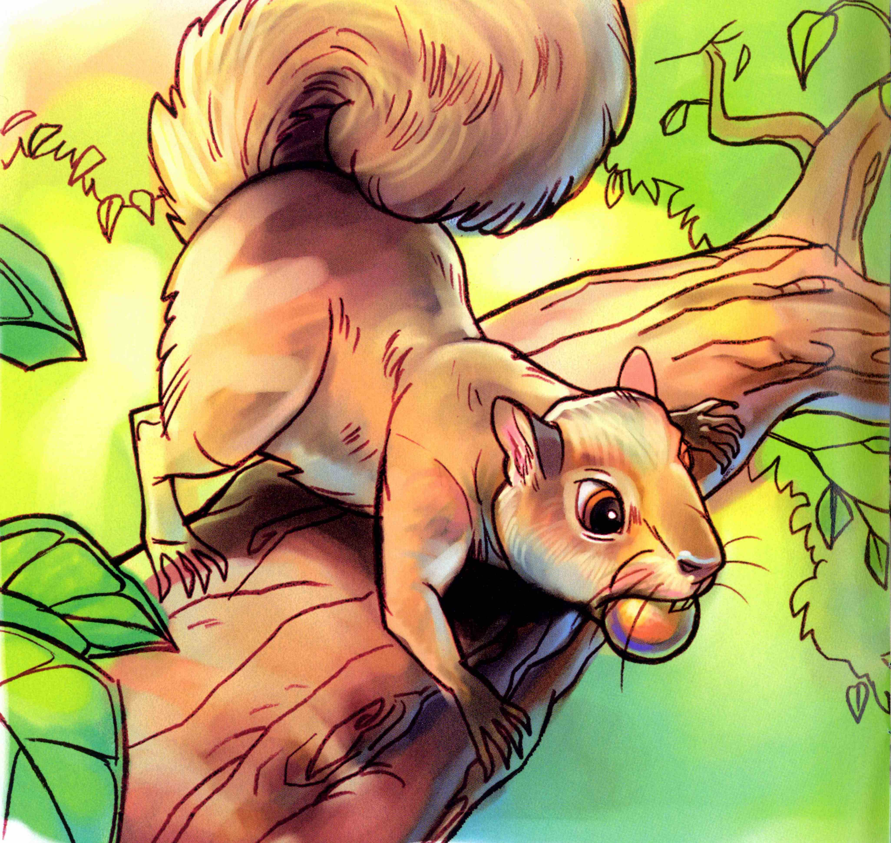

Slide 6
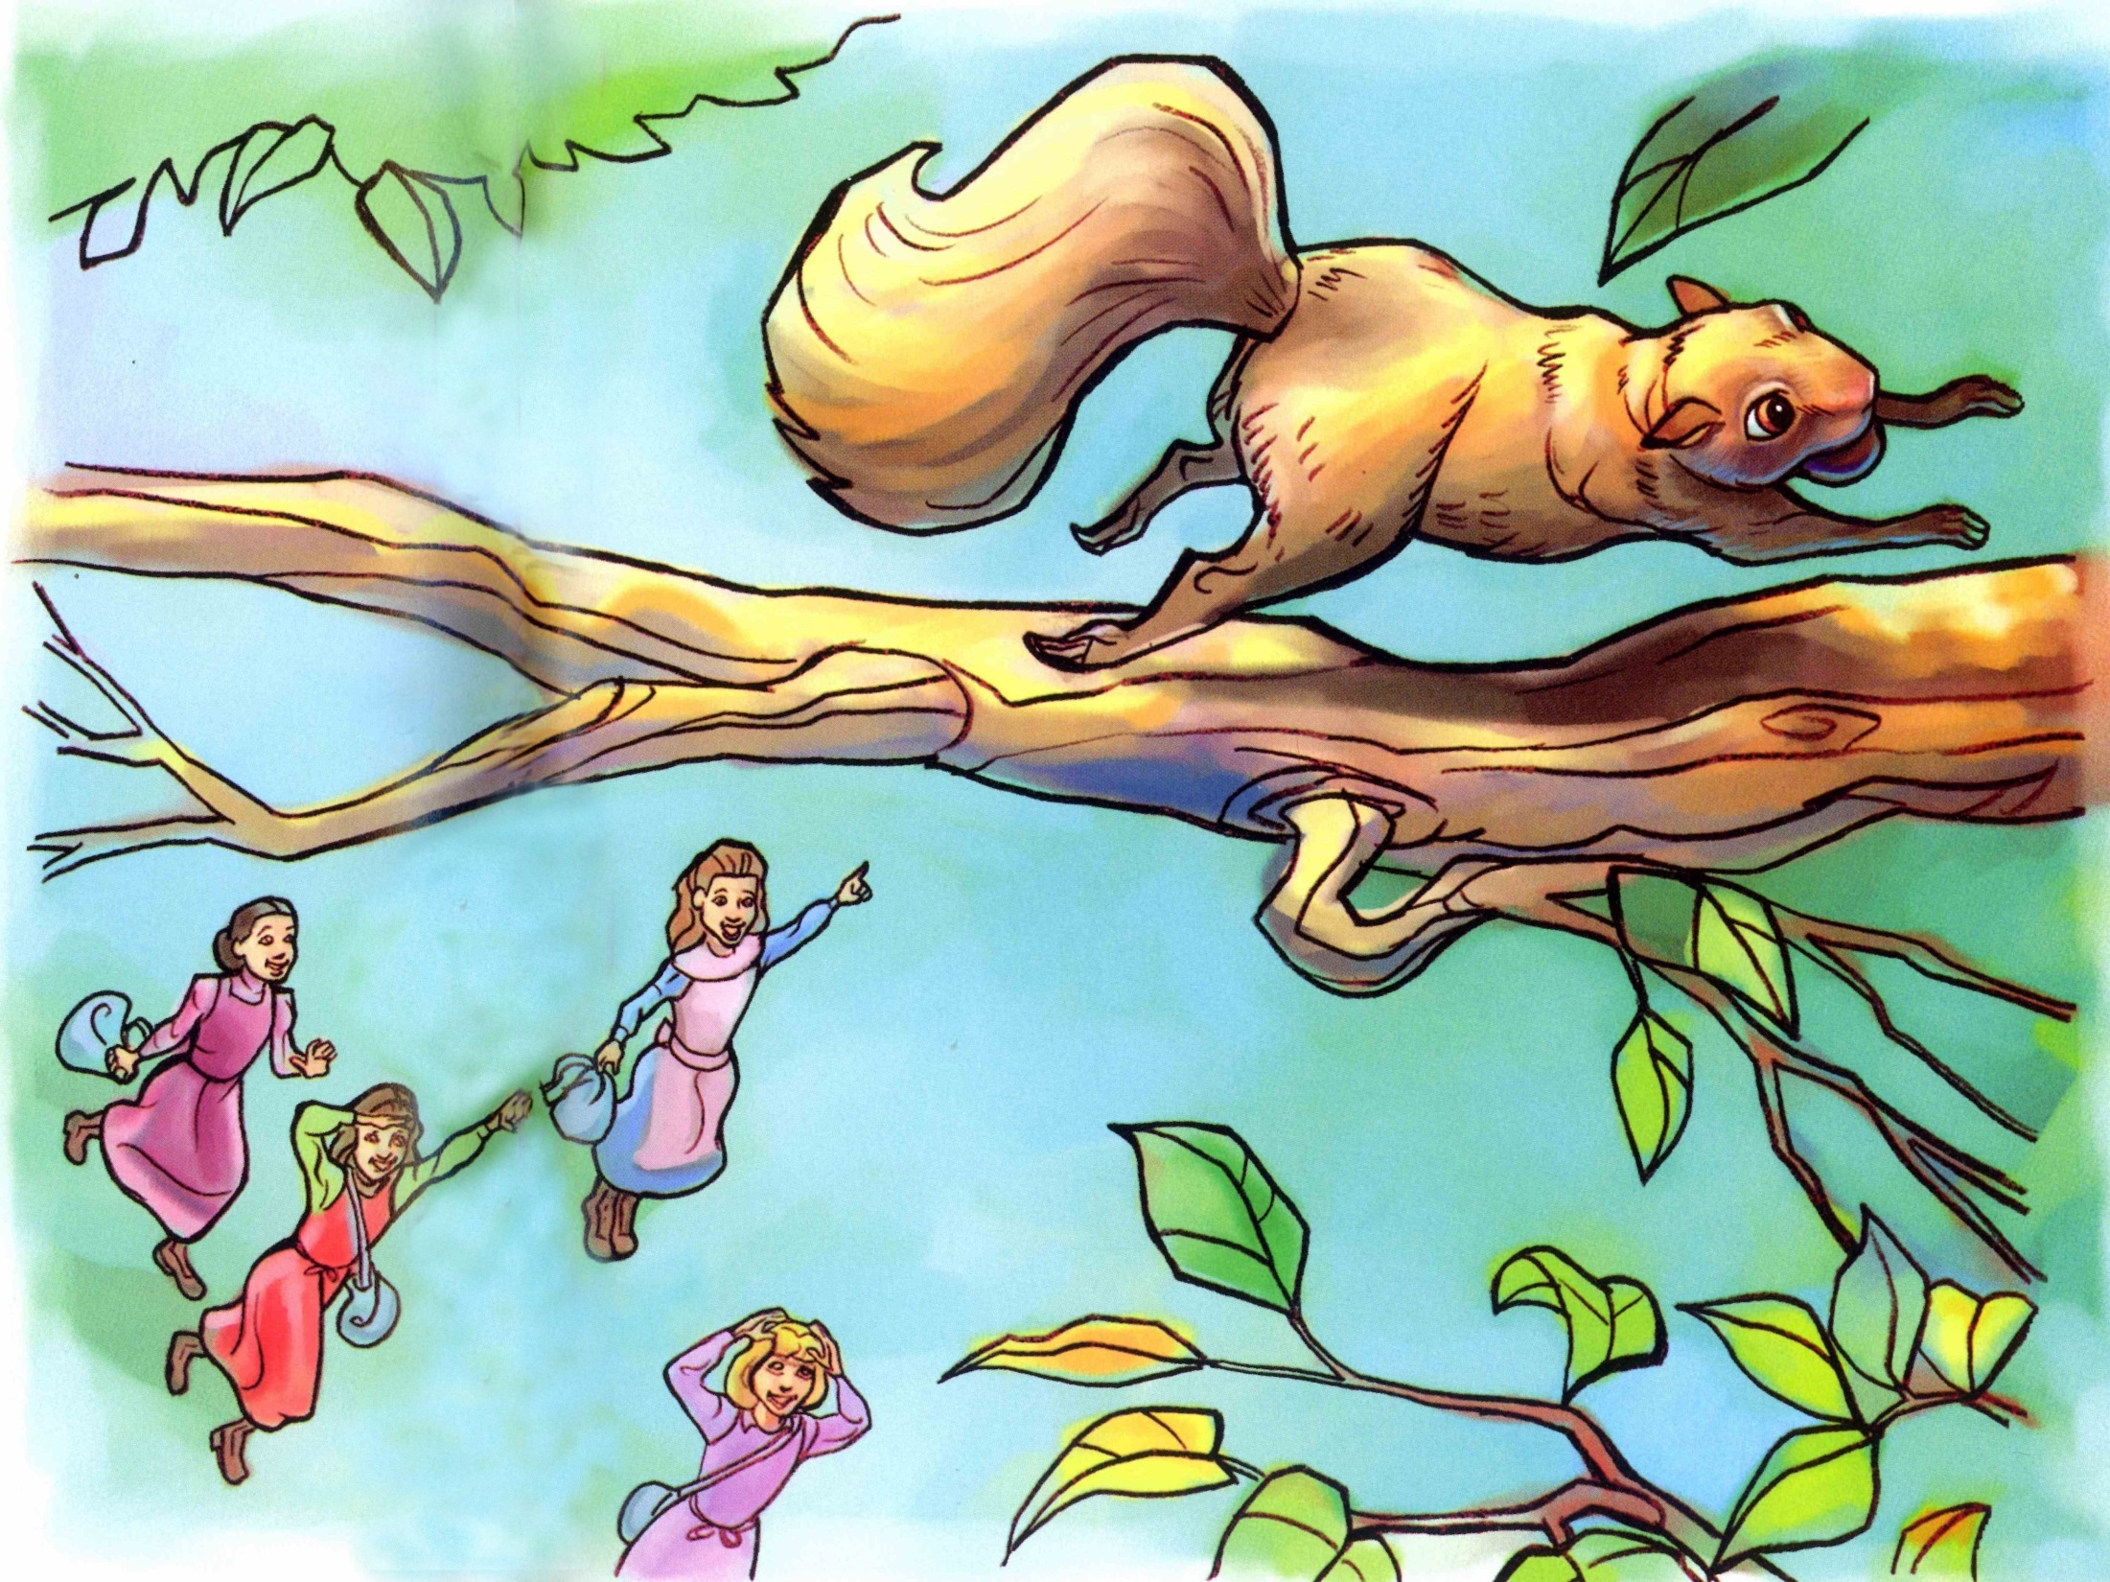

Slide 7
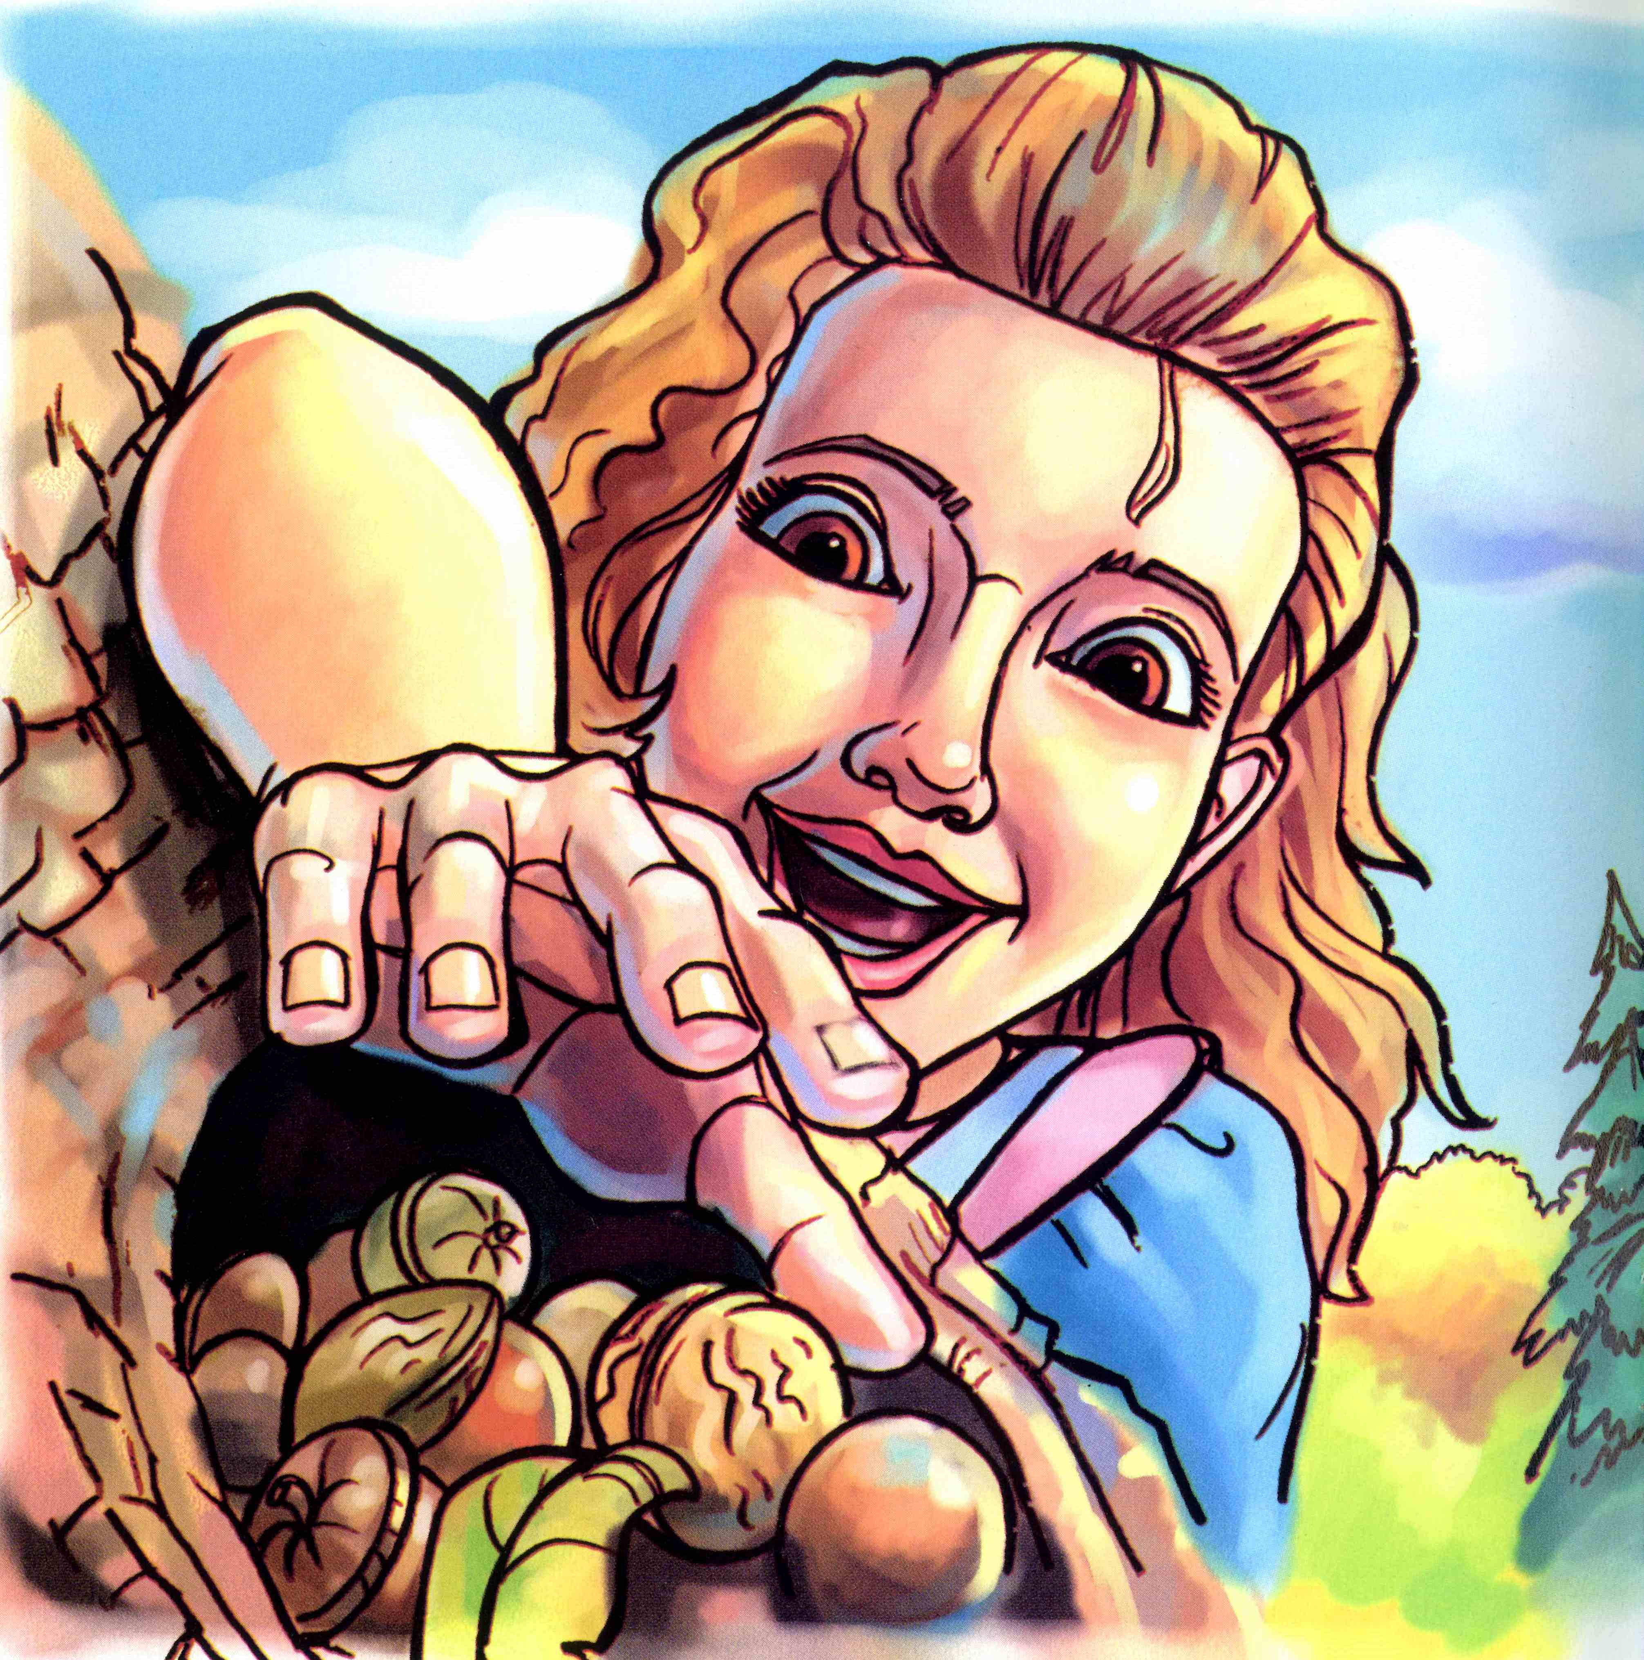

Slide 8
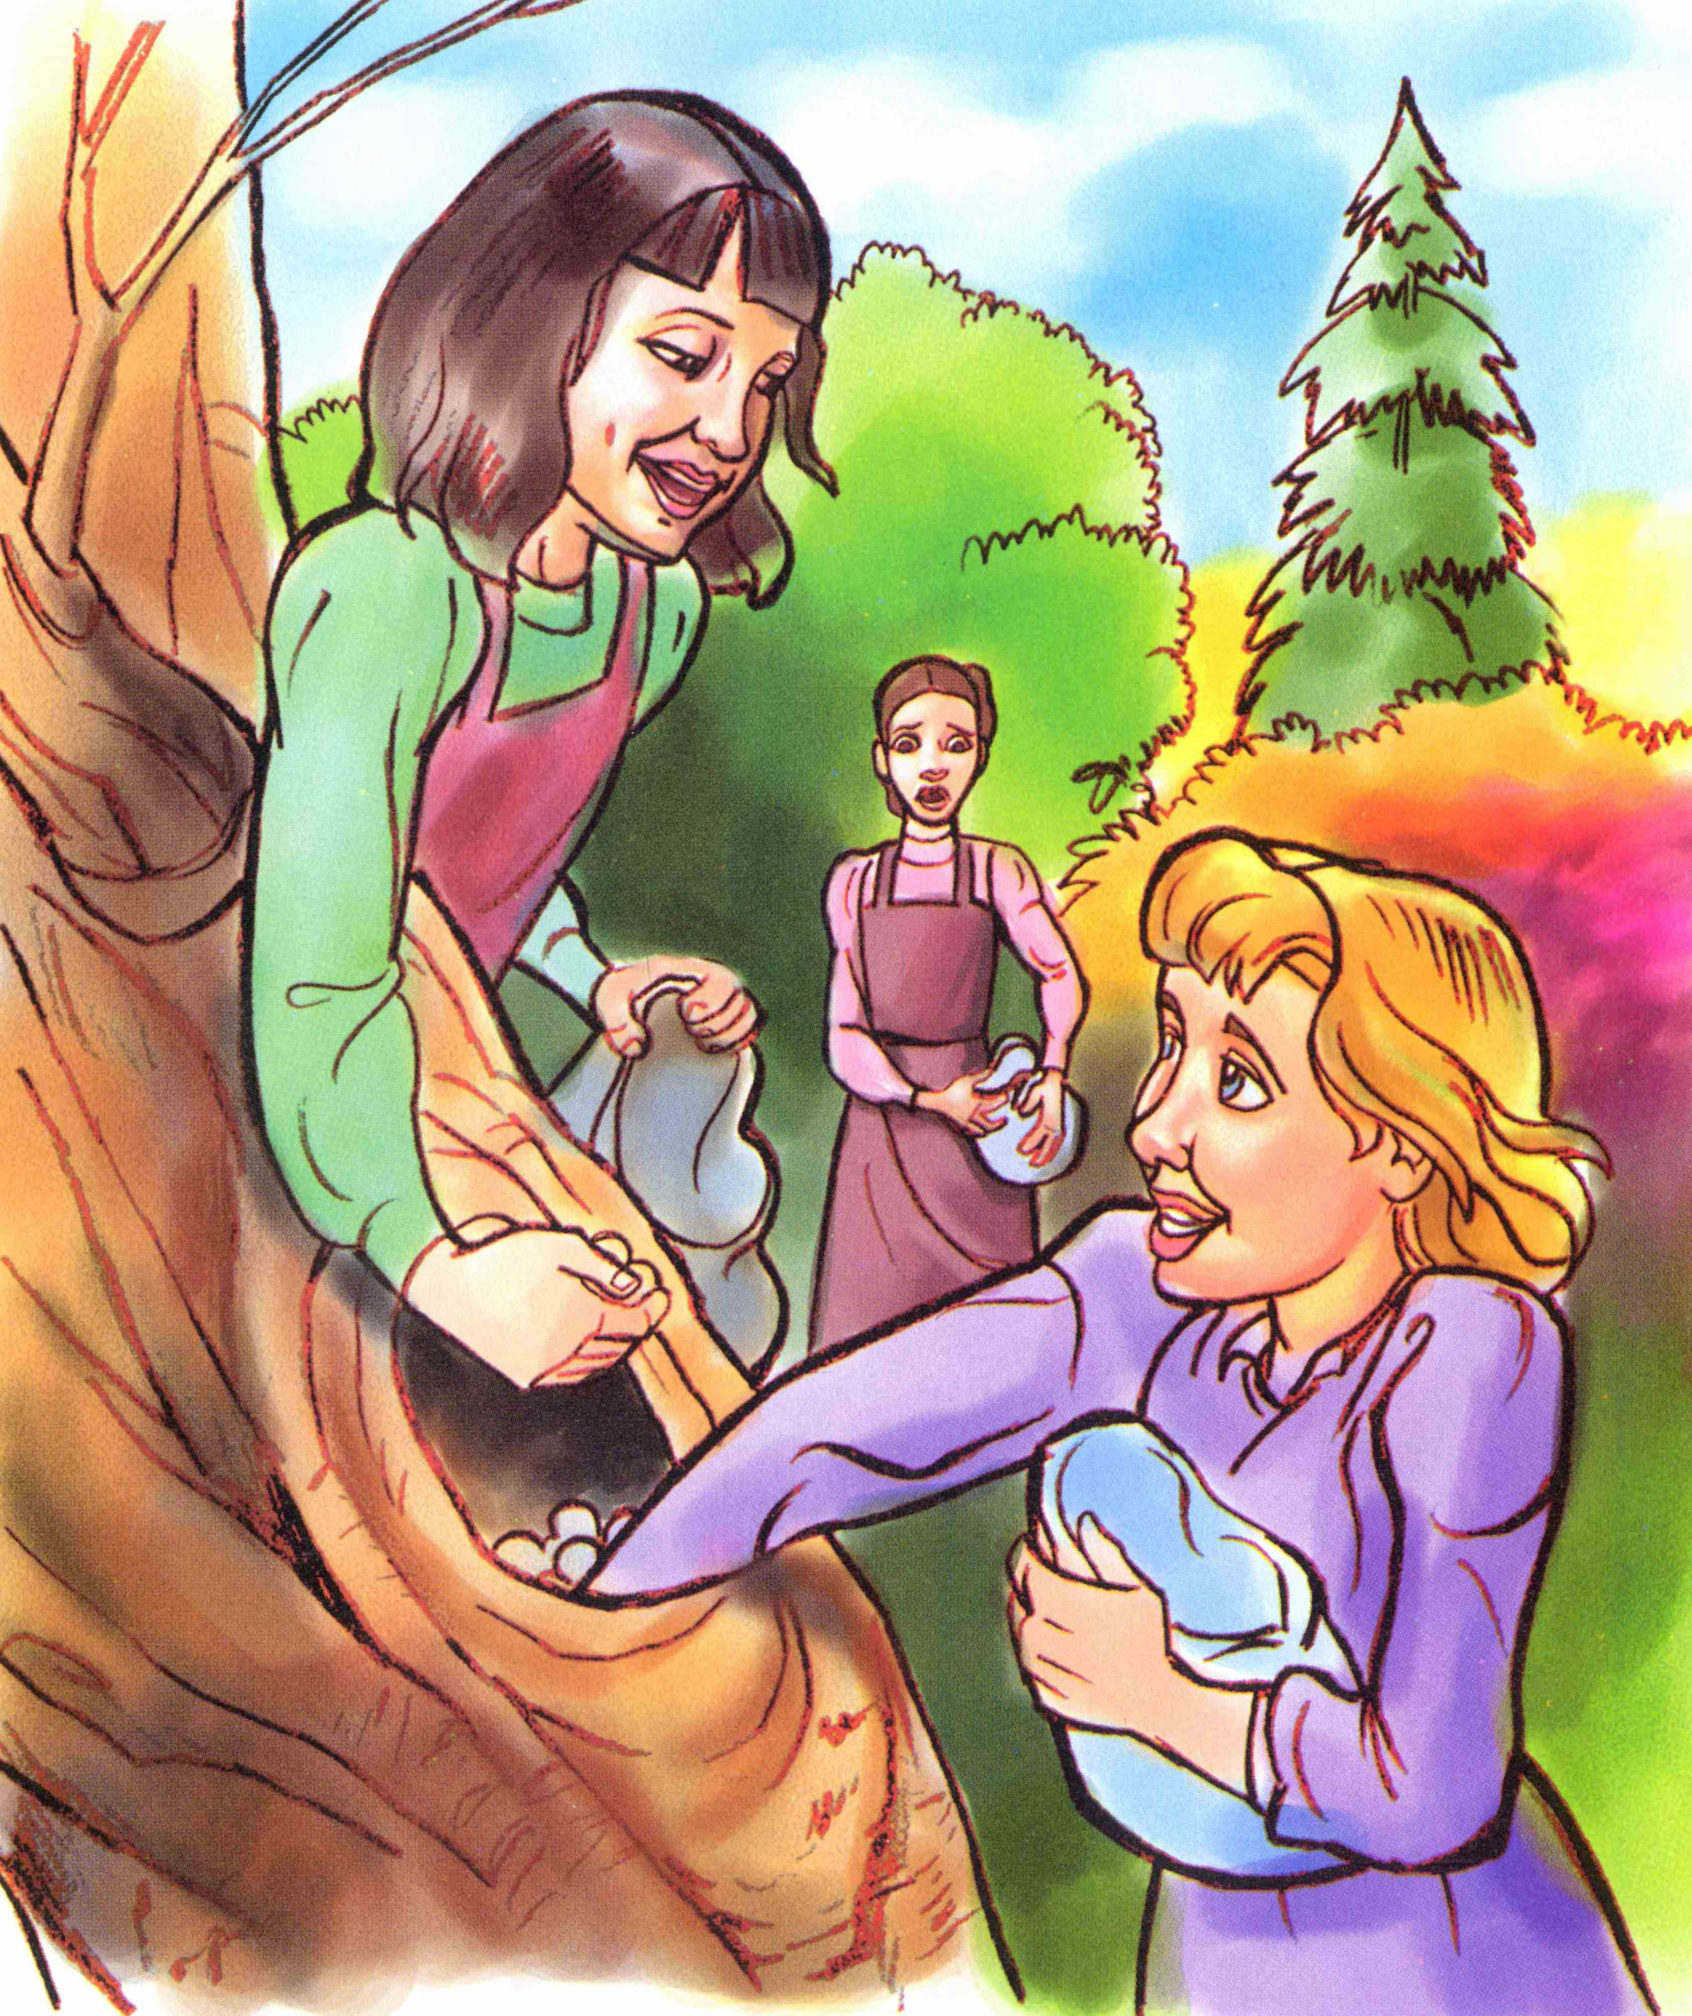

Slide 9
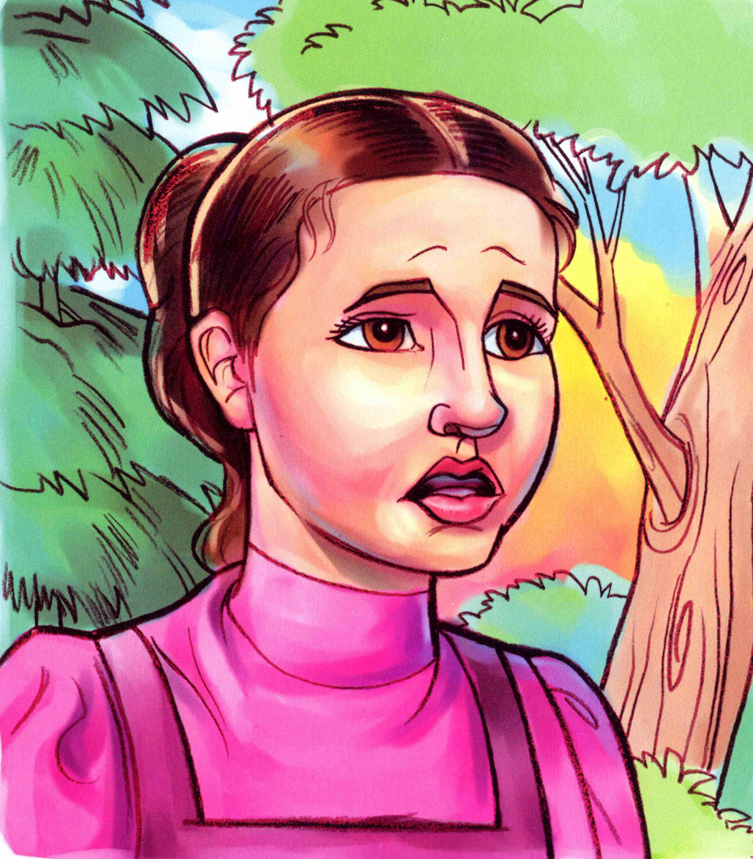

Slide 10
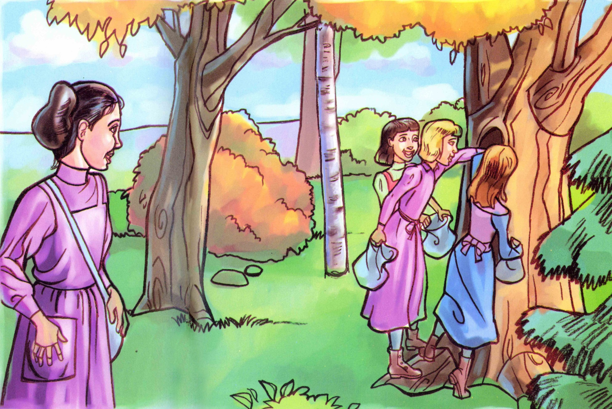

Slide 11
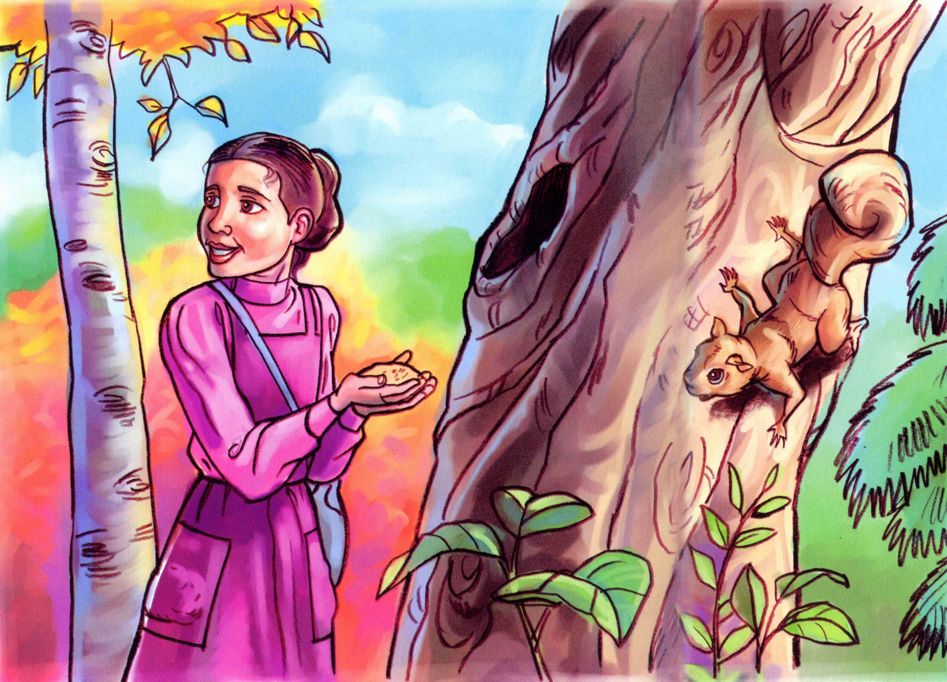

Slide 12
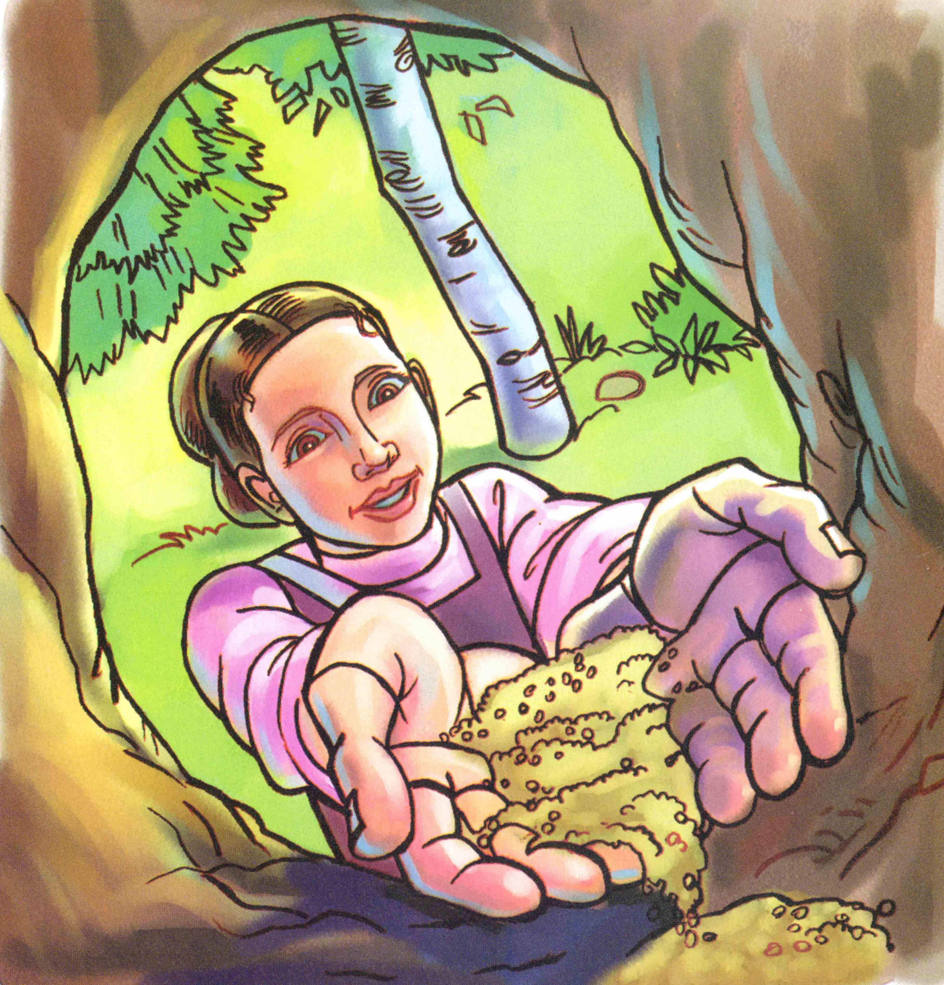

Slide 13
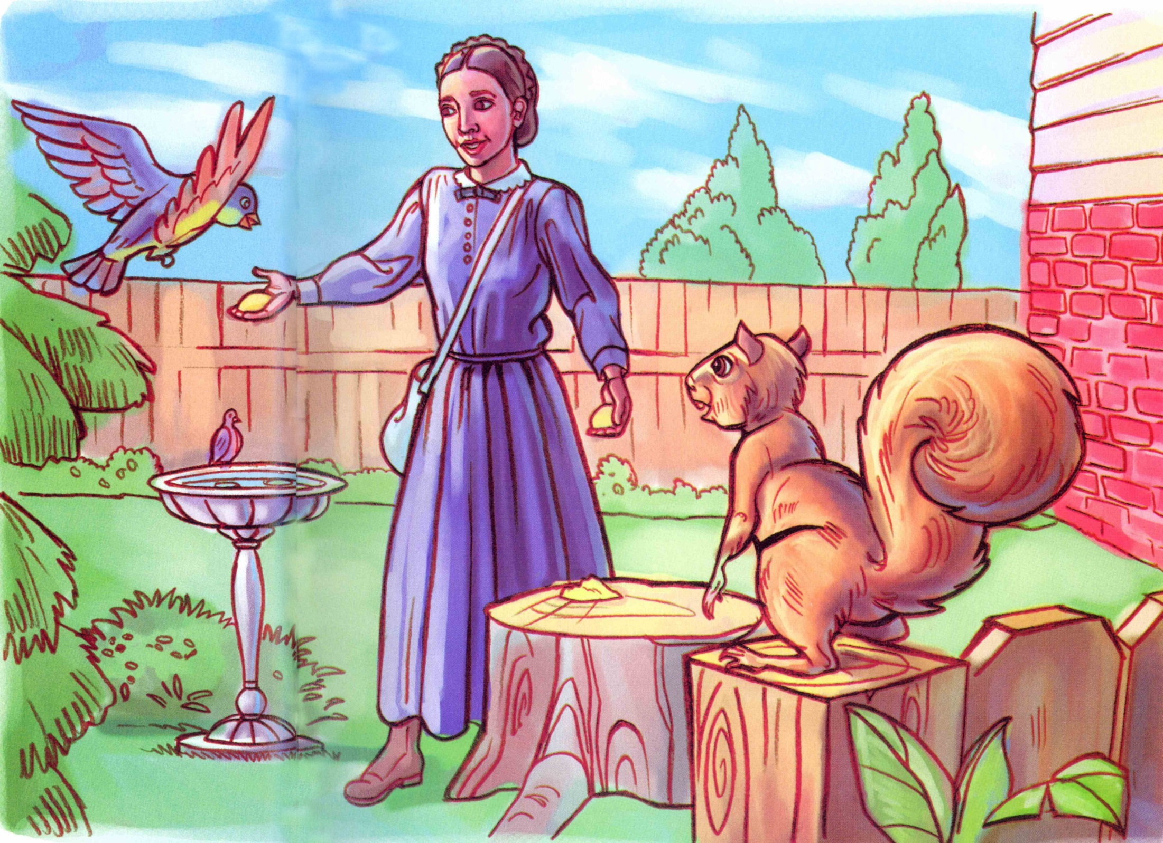

Slide 14
Fonte:
RICCHIUTI, Paul. Mr. Squirrel’s Treasure.
Hagerstown: Review and Herald Publishing Association, 2002.
Organização:
Centro de Pesquisas Ellen White – UNASP EC

